Slide 1
Hubble Space Telescope
Jakub Bizub
III.E

Slide 2
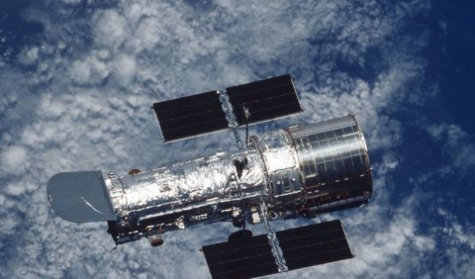
Základy
Priemer zrkadla: 2,4m
F = 57,6m
Štart : 24.5.1990
Notes:
Na obežnú dráhu bol vynesený raketoplánom Discovery pri misii STS-31 v roku 1990.
Ihneď po vypustení sa zistilo, že hlavné zrkadlo má chybu zrkadla . Predsa len sa po servisnej misii STS-61 v roku 1993 podarilo ďalekohľad dostať do plánovaného stavu a stal sa tak znovu nástrojom schopným prevádzky.

Slide 3
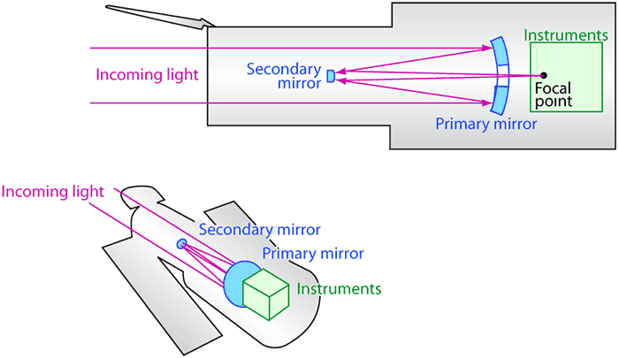
Princípy fungovania
Otáčka okolo zeme – 97 minút
Notes:
8km/s rýchlosť pohybu, prelet nad USA – 10 minút

Slide 4
Prístroje
Wide Field Camera 3
Cosmic Origins Spectrograph
Advanced Camera for Surveys
Space Telescope Imaging Spectrograph
Near Infrared Camera and Multi-Object Spectrometer
Fine Guidance Sensors
Notes:
WFC3 – zachytáva blízke ultrafialové svetlo, viditelné svetlo a taktiež blízke infračervené svetlo. Je to jeden z najnovších komponentov v HST
COS – spektrograf špecializovaný na ultrafialové svetlo. Pri pozorovaní matných objektov je presnosť jeho snímky o vyžarovaní 70x presnejšia ako pri pri základnej kamere
ACS – špecializovaný na viditelné spektrum svetla, a na veľmi primitívne skúmanie temnej hmoty. Našiel jedny z najvzdialenejších objektov vo viditelnom vesmíre
Space Telescope Imaging Spectrograph - špecializovaný na snímanie čierných dier
NICMOS – tepelný senzor, citlivý na infračervené svetlo.
FGS – systém gyroskopov, ktoré otáčajú kamery HST.

Slide 5
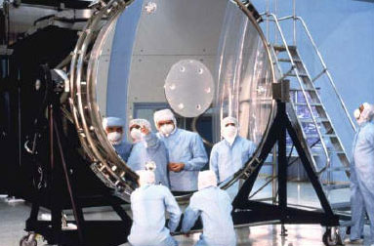
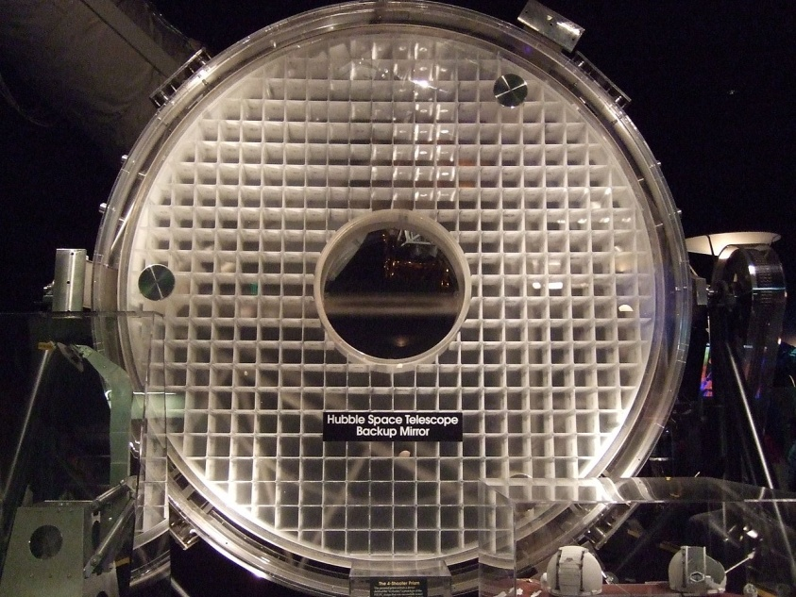
Plánovanie, predchodcovia
Prvé plány teleskopu mimo zeme 1946
Málo peňazí, nedokonalosť techniky
Začiatok konštrukcie 1979
Dve zrkadlá – Perkin Elmer & Kodak
Notes:
1946 Lyman Spitzer publikoval článok nazvaný Astronomické výhody hvezdárne mimo Zeme. - výhoda by bola, že vesmírny ďalekohľad by mohol pozorovať infračervené a ultrafialové žiarenie, ktoré inak silne pohlcuje atmosféra.
Leštenie primárneho zrkadla Hubblea začalo vo firme Perkin Elmer v máji 1979
Ďalekohľady mávajú obvykle zrkadlá vyleštené s presnosťou na asi desatinu vlnovej dĺžkyviditeľného svetla. Keďže Hubblov ďalekohľad mal slúžiť na pozorovanie v oblasti od ultrafialového žiarenia až do oblasti blízkeho infračerveného, muselo byť jeho zrkadlo vyleštené s desaťkrát lepším rozlíšením než zrkadlá na predchádzajúcich teleskopoch. Presnosť mala dosahovať 1/20 vlnovej dĺžky viditeľného svetla, čo je asi 30 nanometrov.
Ak by nastali komplikácie, poveril tím konštruktérov firmu Kodak, aby zostrojila záložné zrkadlo brúsené tradičnými brúsnymi technikami. Toto zrkadlo bolo vystavené vSmithsonovom inštitúte.^{[8]}. Dnes toto zrkadlo používa teleskop s priemerom 2,4 metra v Magdalena Ridge Observatory.

Slide 6
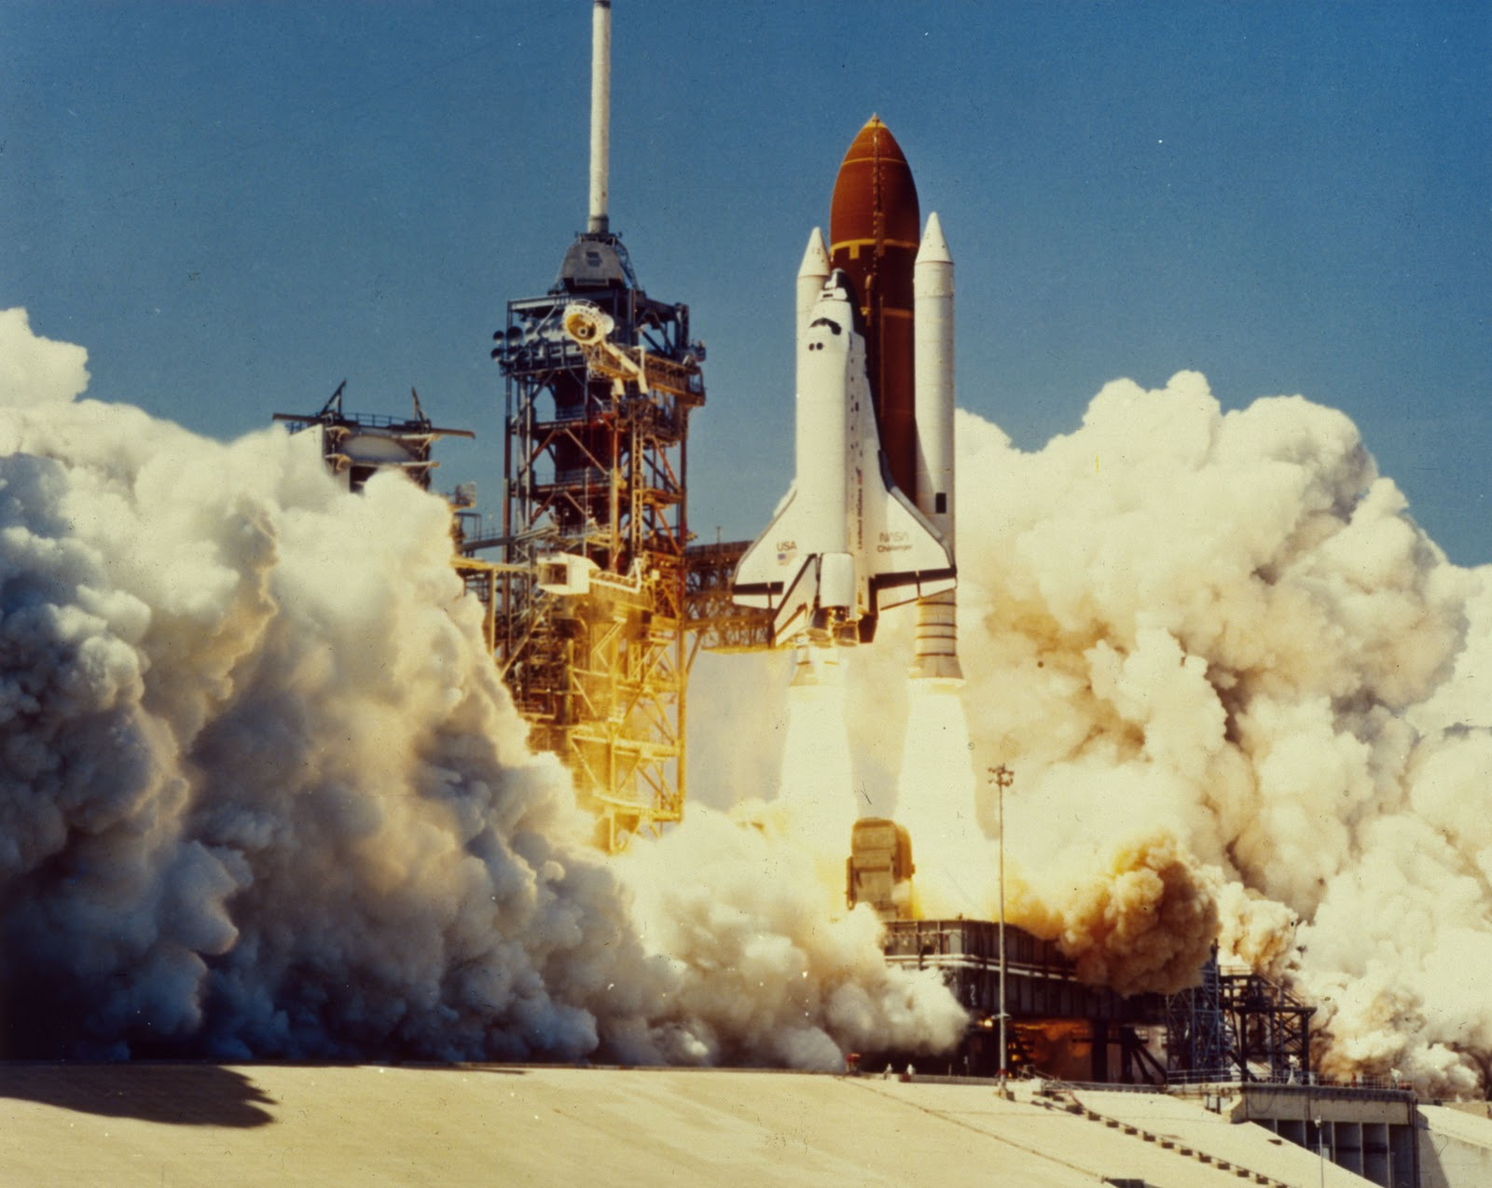
Štart
Plánovaný na rok 1986 – odložený po havárií raketoplánu Challenger

Slide 7
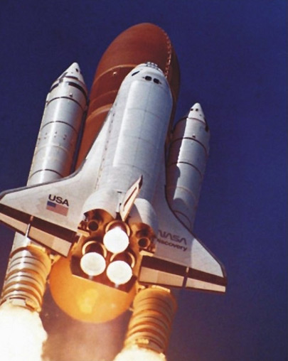
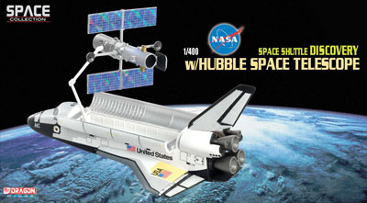
24.5.1990 – Discovery vyniesol HST do vesmíru
Notes:
Z pôvodnej odhadovanej sumy 400 miliónov dolárov, stálo budovanie ďalekohľadu dosiaľ viac než 2,5 miliardy dolárov

Slide 8
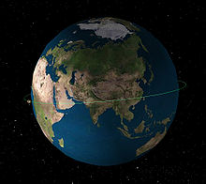
Pozorovanie
Ďalekohľad obieha po nízkej obežnej dráhe
Nesmie sa dostať do kontaktu s priamym slnečným svetlom
Notes:
Je v dosahu raketoplánov, ktorých astronauti majú za úlohu opravovanie nefunkčných prístrojov. Znamená to však, že Zem zakrýva množstvo vesmírnych objektov po takmer polovicu obežného času ďalekohľadu.
Pozorovania nemôžu prebiehať ani vtedy, keď teleskop prelieta ponad Juhoatlantickou anomáliou kvôli zvýšenej úrovni radiácie.
Pozorovanie Merkúru Hubbleovým ďalekohľadom je vylúčené.

Slide 9
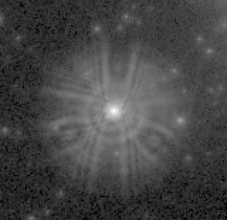
Problémy
Vibrácie pri prechode z neosvetlenej strany na osvetlenú a vice versa
Chyba primárneho zrkadla, nedostatočná kvalita obrázkov.
Notes:
Vibrácie - 3 až 5 minút neboli možné nijaké vedecké merania. Po týždni NASA zistila, že kmity spôsobujú solárne panely observatória, na ktoré vo vákuu výrazne pôsobí tlak slnečného žiarenia. Po náhlom prechode do zemského tieňa tento tlak ustane a navyše rapídne poklesne teplota kolektorov, čím sa kvôli tepelnej rozťažnosti začnú prehýbať
Nedokonalosť zrkadla – príliš ploché na okrajoch, odchýlka 2,3 mikrometra.
Obrázky jasných objektov neboli problémové, pretože stredná časť zrkadla bola v norme.
Matné a slabé objekty, kde bolo potrebné využívať celú plochu zrkadla sa fatálne „odzrkadľovali“ na kvalite fotiek – boli nutné opravy.

Slide 10
Opravy
Návrhy na opravu vybrúsením nového skla
„okuliarová“ technika
Odstránenie prístrojov
Servisná misia 1 – 3B
Notes:
Príliš nákladné, výmena a následne nasadenie nového skla znesenie na zem a následné nasadenie do vesmíru
Vedci prišli s nápadom vybrúsiť sklo s rovnakou chybou, avšak s opačným znamienkom dioptrie a tým pádom zaostriť sklo.
Museli byť odstránené zastaralé širokoúhle kamery za nové menšie, a vylepšené.
Následné výmeny gyroskopov, elektronických ontrliek, a magnetometrov, posun na obežnú dráhu vyššie SM1
SM2 – výmena chladičov, tepelnej izolácie
SM3A – náhrada gyroskopov, senzory jemnej navigácie
SM3B – výmena solárnych panelov(zmenšenie problémov z prechádzaním medzi osvetlenou a neosvetlenou časťou zeme), chladiacej látky,

Slide 11
Objavy Hubblovho Teleskopu
Hubblova konštanta ( )
c je rýchlosť svetla v km/s, z je zmeraný posun spektrálnych čiar a H je Hubblova konštanta vyjadrujúca rozpínanie vesmíru.
Preskúmané súhvezdie Panna
Zdokonalený odhad veku vesmíru
Dôkaz existencie čiernych dier pri centrách galaxií
Najväčšie objavy
Notes:
Číselný odhad rozpínania vesmíru
Zrýchlenie rozpínania namiesto odhadovaného spomaľovania
Zrážka kométy Shoemaker-Levy9 s Jupiterom

Slide 12
Budúcnosť Hubblovho Teleskopu
Po zlyhaní elektroniky a spektrometra v roku 2004 (Teleskop ostal nefunkčný) 2006 – elektronika hlavnej kamery
2009 – úplná oprava teleskopu
2013 - mala byť vyslaná do vesmíru náhrada Hubblovho teleskopu (James Webb Telescope)
Notes:
2005 – dva gyroskopy použíté, dva náhradné, dva nefukčné
2008 – potrebná výmena batérií
JWT – bude vyslaný v roku 2018 v predpokladanej novej generácií raketoplánov

Slide 14
Zdroje
http://sk.wikipedia.org/wiki/Hubblov_vesm%C3%ADrny_%C4%8Falekoh%C4%BEad
http://en.wikipedia.org/wiki/Hubble_Space_Telescope?oldid=
http://webmagazin.teraz.sk/technologie/top-10-objavov-hubblov-dalekohlad/916-clanok.html

Slide 15
http://www.topky.sk/cl/11/1367731/Hubblov-vesmirny-teleskop-spozoroval-asteroid-so-siestimi-chvostami-
http://hubblesite.org/
http://hubblesite.org/hubble_discoveries/
http://hubblesite.org/the_telescope/
https://www.youtube.com/watch?v=z_ISPDTpJrk

